Slide 1
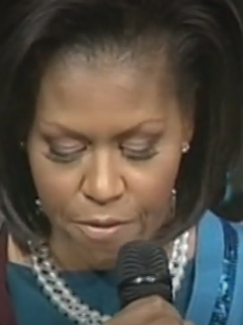
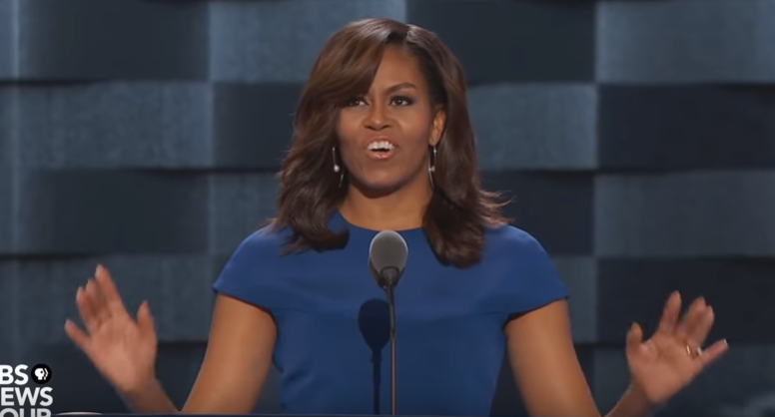
L’ART ORATOIRE, ÇA S’APPREND !
Il y a bien longtemps, en 2004 …
https://www.ted.com/talks/michelle_obama/transcript
12 années plus tard …
https://www.youtube.com/watch?v=4ZNWYqDU948

Slide 2
LES DIFFERENTES ETAPES DE L’ART ORATOIRE COMPARÉES À L’APPRENTISSAGE DE LA MUSIQUE
1- On est inconscient et incompétent (très jeune enfant qui tapote sur un piano)
2- On devient compétent (apprentissage du solfège, entraînement sur les gammes)
3- On est conscient et compétent (bon élève)
4- On est inconscient et compétent (on lâche prise)
Source Cyril Delhay https://www.canal-u.tv/video/eduscol/oral_l_oral_cela_s_apprend.51503

Slide 3

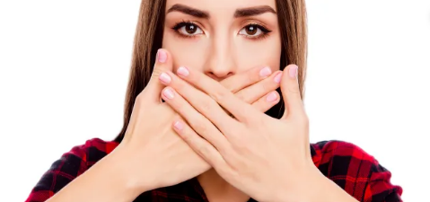


En maternelle et en primaire : joie de la parole
Collège : la peur s’installe, le jugement des
autres et l’évaluation inhibent
Lycée : on part du principe qu’on sait faire !
Enlever les barrières, mettre les réflexes d’auto défense de côté, créer un climat de bienveillance

Slide 4
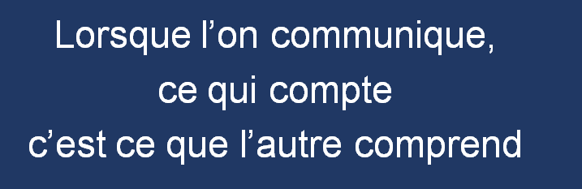
LES POINTS DE VIGILANCE POUR UNE COMMUNICATION REUSSIE
n communique,
ce qui compte
c’est ce que l’autre comprend

Slide 5
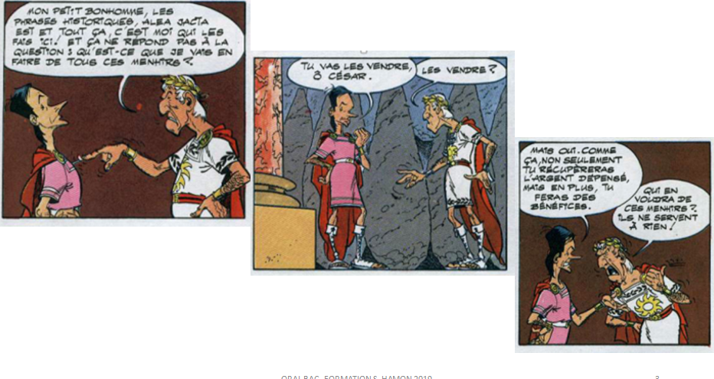

Slide 6
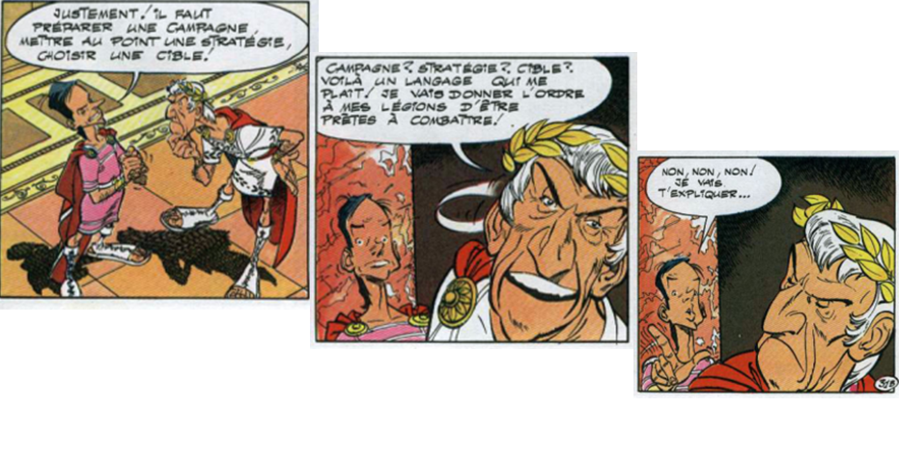
S’entendre sur le contexte, partager le même vocabulaire

Slide 7
Contexte
Bruits
Destinataire
Emetteur
Message
Canal
code
code
Rétroaction
LA COMMUNICATION
<numéro>

Slide 8
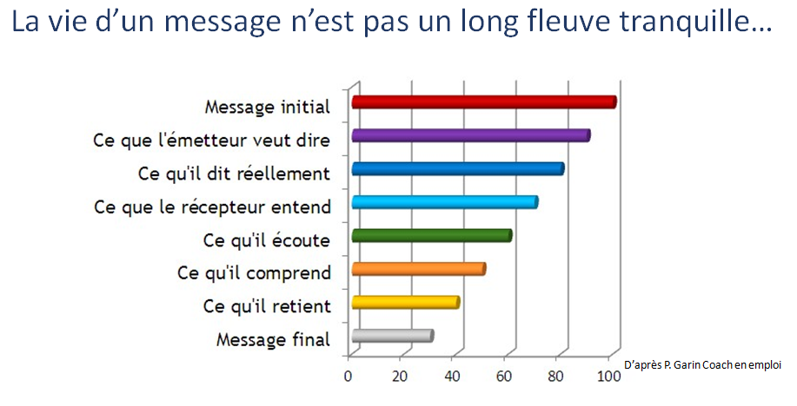

Slide 9
LE LANGAGE VERBAL
Ce qui est dit
La façon de le dire
Les mots
L’organisation des mots
La voix
Les bruits
Les silences
Le registre de langage
La structure du message
Ton
Articulation
Débit
Soupirs
Sifflements
Tics de langage

Slide 10
LE LANGAGE NON VERBAL
La présentation
Le visage
Le corps
Vêtements
Physique
Gestes
Attitude
Regard
Sourire
Expression

Slide 12
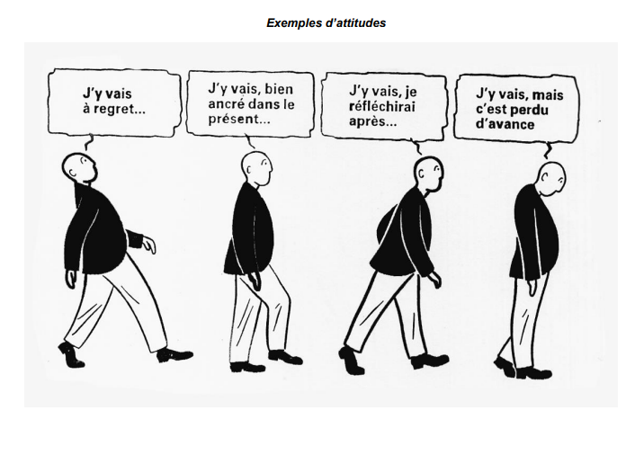

Slide 13
POSTURE DEBOUT
Dos droit
Les épaules forment un T
Tête dégagée
Pieds parallèles légèrement écartés ancrés dans le sol

Slide 14
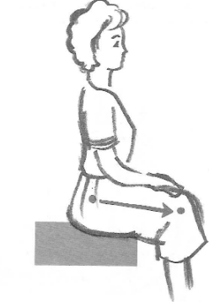
POSTURE ASSISE
Dos droit décollé du dossier
Mains visibles
Assis sur le premier tiers de la chaise
Pointe des pieds au sol, talons décollés
Pieds parallèles

Slide 15
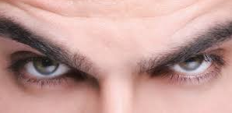
LE REGARD
Pour établir et garder le contact avec son auditoire
Permet de prendre de l’information sur l’état d’écoute du public
Est-il dynamique ?
Me regarde t-il ?
S’est-il assoupi ?
Semble t-il comprendre ce que je dis ?

Slide 16
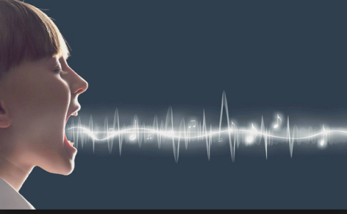
LA VOIX
Le registre : voix de tête, de nez, de gorge, de poitrine
Le ton : ce qui remplit les mots et leur donne du sens
Le timbre : impression que donne votre voix (riches, chauds, doux …)
La prosodie : mélodie de la voix.
La cadence : débit de parole.
Le volume : puissance sonore à moduler suivant l’espace, le nombre d’interlocuteurs, les circonstances.

Slide 17
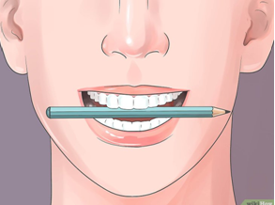
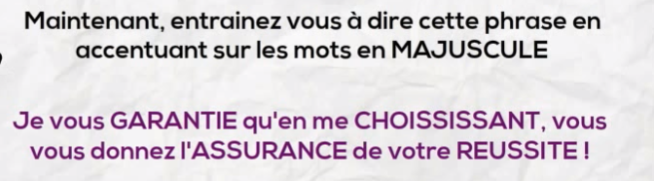
EXERCICES
LES VIRELANGUES

Slide 18
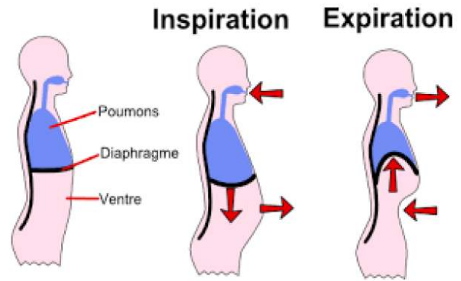
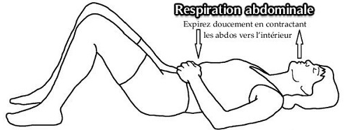
LA RESPIRATION ABDOMINALE
https://fpdl.vimeocdn.com/vimeo-prod-skyfire-std-us/01/2035/13/335178325/1325143566.mp4?token=1563637190-0x87c18cae028607e6c597a5a73a4bb88786024821
https://youtu.be/aFw7MTRucoM

Slide 19


TRAVAILLER L’ACCROCHE ET LA CONCLUSION
la « règle des 4 x 20 » : secondes, mots, gestes, cm du visage -sourire et regard

Slide 20
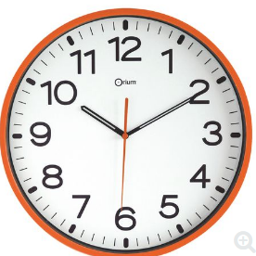
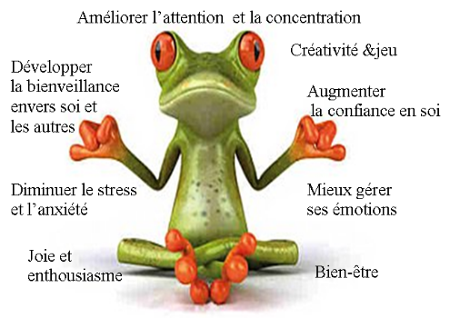

BAISSER SON STRESS

Slide 21
SANS OUBLIER L’ENCHAINEMENT DES IDEES
PLAN ORGANISÉ : introduction, développement, conclusion
LES DIFFERENTS TYPES D’ARGUMENTS
https://www.pearltrees.com/s/file/preview/171000435/fiche%20argumentation.pdf?pearlId=219916105
Et la pertinence du contenu !

Slide 22
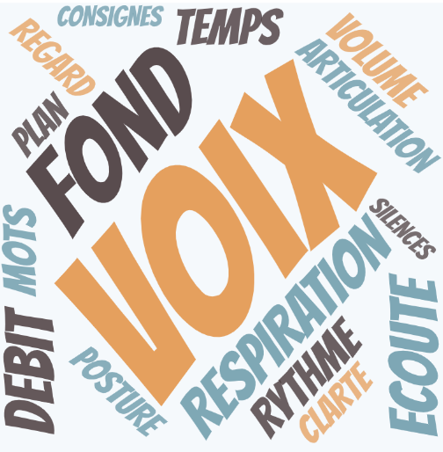
EN RESUME !

